Slide 1
© EnOcean Alliance │ Graham Martin
Jul 23

Slide 2
1. Opportunités
2. Bénéfice pour les utilisateurs
3. Qui sommes nous ?
4. Notre mission
5. Nos membres
6. Le protocole EnOcean
7. Nos marchés clés
8. Un important réseau de professionnels
9. Notre vision
© EnOcean Alliance │ Graham Martin
Jul 23

Slide 3
Opportunités
1. The Opportunity
Des milliards d’objets connectés en 2020 Des trillions d’objets connectés en 2032
Interopérabilité entre fabricants
Protocole sans fil ouvert
Installation et fonctionnement simplifiés
Pas de maintenance pour des décennies
© EnOcean Alliance │ Graham Martin
Jul 23

Slide 4
Opportunités
1. The Opportunity
80% de réduction d’Energie / CO₂ d’ici 2050 Neutralité climatique d’ici 2050
Optimisation énergétique Économies requises Données des capteurs
Le bâtiment consomme 40% de notre besoin en énergie.
Flexibilité
Axé sur la santé et le bien-être On Demand & Sharing Society
© EnOcean Alliance │ Graham Martin
Jul 23

Slide 5
Bénéfices utilisateurs
2. User Benefits
Temps & coûts de construction
économies allant jusqu’à 15% pour les nouveaux bâtiments, 80% pour la rénovation
Santé & bien-être
15% d’augmentation de la productivité pour les employés
Optimisation des espaces
Diminution de 25% des espaces et des coûts de fonctionnement
Économie d’énergie & CO2
30% dans un environnement commercial
Durabilité
Pas de maintenance pour des décennies
© EnOcean Alliance │ Graham Martin
Jul 23
Notes:
Sources: Mark Jewell, IBM, various reference cases from EnOcean Alliance members

Slide 6
L’Alliance EnOcean
3. Who We Are
L’Alliance EnOcean est une association internationale d’entreprises leader de l’industrie de construction & de l’IT fondée en 2008. Cette organisation à but non lucratif s’engage à promouvoir des écosystèmes interopérables pour le Smart Home, Smart Building et le Smart Space, basés sur un standard radio ne nécessitant aucune maintenance (ISO/IEC 14543-3-10/11).
© EnOcean Alliance │ Graham Martin
Jul 23

Slide 7
Notre mission
4. Our Mission
En temps que réseau mondial de professionnels, les membres de l’Alliance co-créent des écosystèmes interopérables ne nécessitant aucune maintenance sur le standard radio EnOcean. Fort de plusieurs décennies d’existence et d’expérience, nous nous engageons à créer pour le bénéfice de tous un environnement plus sain, plus sûr et plus durable dans le Smart Home, Smart Building et le Smart Space.
400 Membres ayant créé des produits et solutions interopérables
37 Pays
Éprouvé depuis plus de 18 ans
Plus de 20.000.000 de produits installés
Plus de 5.000 produits
© EnOcean Alliance │ Graham Martin
Jul 23

Slide 8
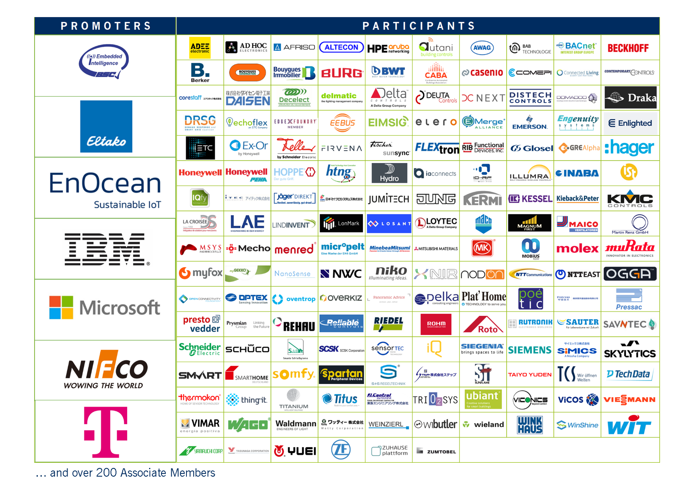
Un écosysteme pour Smart Home, Smart Building and Smart Space
5. Our Members
© EnOcean Alliance │ Graham Martin
Jul 23

Slide 9
EnOcean – Alimenté par la récolte d’énergie
6. The EnOcean Wireless Standard
Le standard sans fil EnOcean (ISO/IEC 14543-3-1X) est conçue pour des capteurs sans fil ayant une consommation d’énergie très faible et permettant la récolte d’énergie. Par ex. via le mouvement, la lumière ou encore la différence de température.
Cela permet de s’affranchir de la maintenance.
Le standard sans fil EnOcean avec sa portée radio de 30m en intérieur est particulièrement adapté pour une utilisation dans le bâtiment.
Europe, China
North America
Japan
© EnOcean Alliance │ Graham Martin
Jul 23

Slide 10
Smart Home
7. Our Key Markets
Les solutions EnOcean améliorent Comfort & Sécurité
Planification, installation et fonctionnement simplifié.
Produits interopérables provenant de multiples fabricants (standard international)
Pas de défaillance de batterie / Pas de maintenance
Interfaces homogènes pour de multiples standards et produits Smart Home
Éprouvé : La technologie EnOcean est installée dans plus de 1 million de bâtiments (ex. Maisons & appartements, Logements sociaux etc. )
© EnOcean Alliance │ Graham Martin
Jul 23

Slide 11
Smart Building
7. Our Key Markets
Les interrupteurs sans fil et sans pile, les capteurs et autres actionneurs permettent une réduction des coûts et du temps d’installation ainsi qu’une utilisation efficace de l’énergie.
Économie d’énergie & CO2
Santé & bien-être (Comfort)
Planification, installation et fonctionnement simplifiés
Interopérabilité des produits (standard international)
Pas de batterie / pas de maintenance
Homogénéité des systèmes de gestion et des solutions Cloud
Éprouvé : La technologie EnOcean est installée dans plus de 1 million de bâtiments (ex. Bureaux, Écoles, Hotels, Hôpitaux, Magasins et Bâtiments historiques.)
© EnOcean Alliance │ Graham Martin
Jul 23

Slide 12
Smart Space
7. Our Key Markets
Solutions sans pile EnOcean
Installation et utilisation simplifiée (tout particulièrement en rénovation)
Interopérabilité des produits (standard international)
Homogénéité des infrastructures IT, BMS et des solutions Cloud
Optimisation de l’énergie et des espaces (bureaux, salle de conference)
Optimisation de l’hygiène & distance sociale (entretien / nettoyage, taux d’occupation)
Éprouvé : La technologie EnOcean est installée dans plus de 1 million de bâtiments (ex. Bureaux, Écoles, Hotels, Hôpitaux, Magasins et Bâtiments historiques.)
© EnOcean Alliance │ Graham Martin
Jul 23

Slide 13
Rejoignez nous
8. A Strong Professional Network
L’Alliance EnOcean regroupe plus de 400 membres depuis sa création en 2008. Notre conseil d’administration est constitué de représentants des principaux acteurs dans les domaines du Smart Home, Smart Building and Smart Space.
Les membres de l’Alliance EnOcean bénéficient d’un accès immédiat à un écosystème dynamique et interopérable.
© EnOcean Alliance │ Graham Martin
Jul 23

Slide 14
9. Our Vision
Une vision claire
Nous voulons créer un monde plus sain, plus sûr et respectueux de l’environnement en utilisant l’énorme potentiel de notre norme radio basé sur la technologie de récolte d’énergie.
© EnOcean Alliance │ Graham Martin
Jul 23

Slide 15
L’Alliance EnOcean
Merci de votre attention
www.enocean-alliance.org
© EnOcean Alliance │ Graham Martin
Jul 23

Slide 16
Back-up Slides
© EnOcean Alliance │ Graham Martin
Jul 23

Slide 17
Coopération Technique
10. Technical Cooperation
Collaboration d’ingénieurs des membres de l’alliance au sein du groupe de travail technique visant à améliorer la norme EnOcean
Les membres ont un accès exclusif :
Logiciels & support pour implémenter des produits interopérables en suivant les spécifications de l’Alliance.
Proposition de fonctionnalités et de profiles pour une adoption dans la norme EnOcean
Programmes Beta
ID de fabricant unique
© EnOcean Alliance │ Graham Martin
Jul 23

Slide 18
Coopération Marketing
11. Marketing Cooperation
La majorité des cotisations des membres sont investies dans les activités de marketing et de réseautage
Présence des produits et solutions des membres sur le site Web de l’Alliance EnOCean
Promotion sur les réseaux sociaux (YouTube, Twitter, Facebook, LinkedIn)
Supports de formations & Marketing accessibles aux membres
Présence sur les salons internationaux
© EnOcean Alliance │ Graham Martin
Jul 23

Slide 19
Pas de limites
12. No Limits Applications
Alimenté par la récolte d’énergie, le standard radio EnOcean offre une infinité de solutions pour des applications telles que :
© EnOcean Alliance │ Graham Martin
Jul 23

Slide 20
La révolution du bâtiment
The Building Revolution
Nous sommes en train de changer la façon dont nous planifions, construisons et exploitons les bâtiments.
Tous les bâtiments seront :
Les solutions sans fil et sans pile EnOCean permettent une connectivité plus intelligente, ouvrant la voie à la transition numérique du bâtiment.
© EnOcean Alliance │ Graham Martin
Jul 23

